Slide 1
Система анализа данных по иерархической системе комплексных показателей
Стыскин Андрей Игоревич
К11-283

Slide 2
Функциональная модель
Модель ПО
Параметры
модели
Построить модель
Значение
простых
показателей
Значение
Интегральной
оценки
Оптимизировать
параметры
Оценка
кв. отклонения
Обучающая
выборка
Параметры
модели

Slide 3
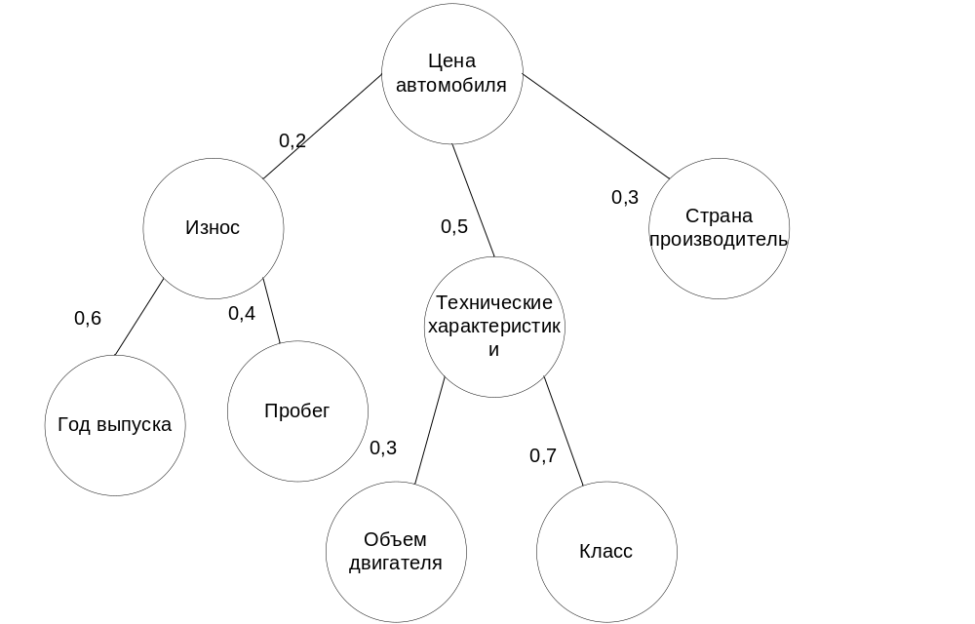



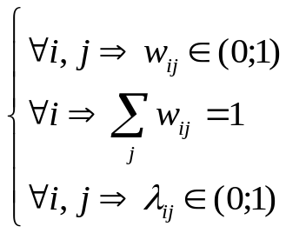


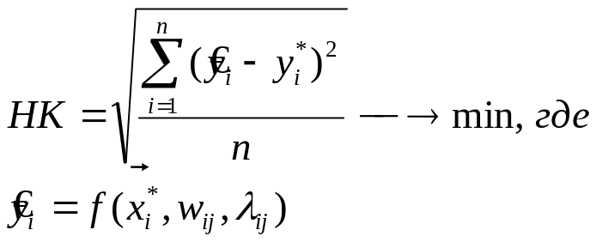
Постановка задачи оптимизации
Исходные данные:
Функция, выраженная в неявном виде:
- веса j-ого ребенка у i-ого комплексного критерия
- j-ый коэффициент жесткости

Slide 4
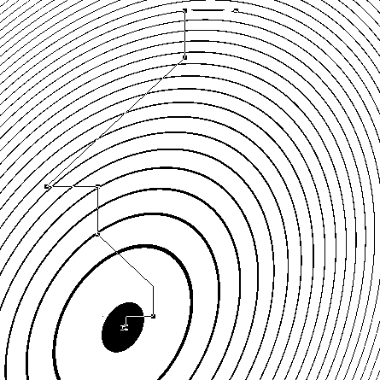
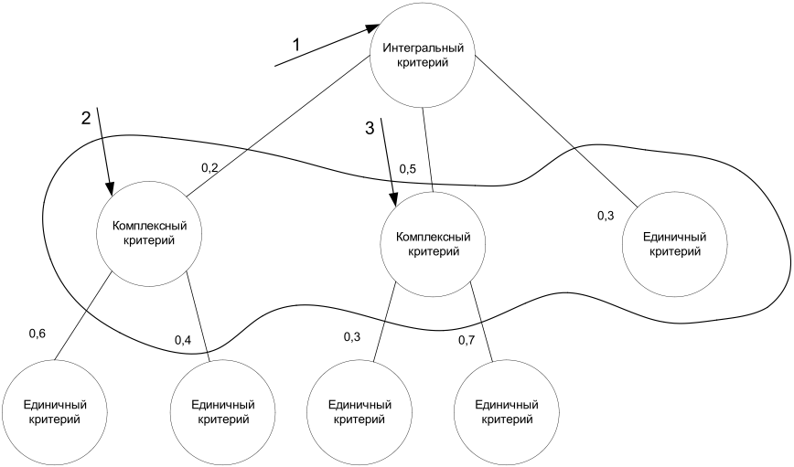
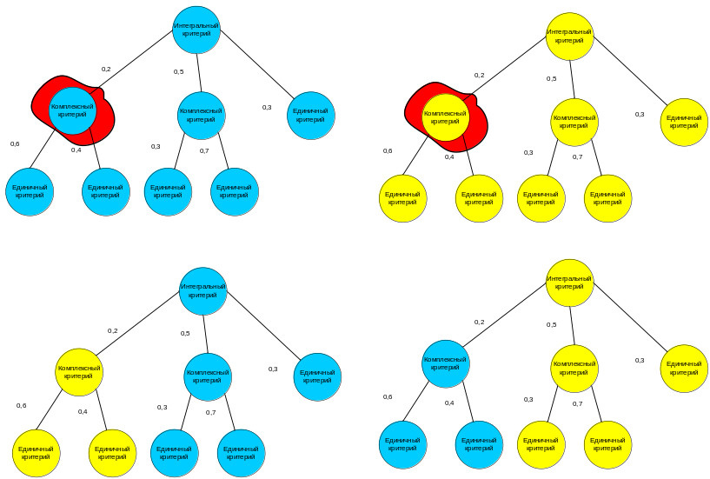
Алгоритм оптимизации
Метод Хука-Дживса поиска экстремума
Порядок обхода дерева при оптимизации
Генетический алгоритм - кроссинговер

Slide 5
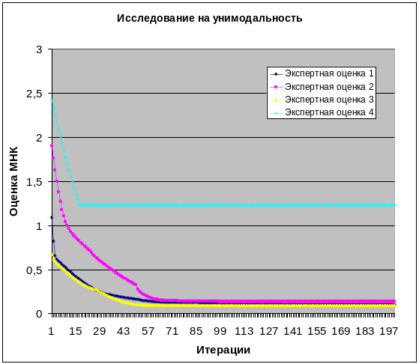
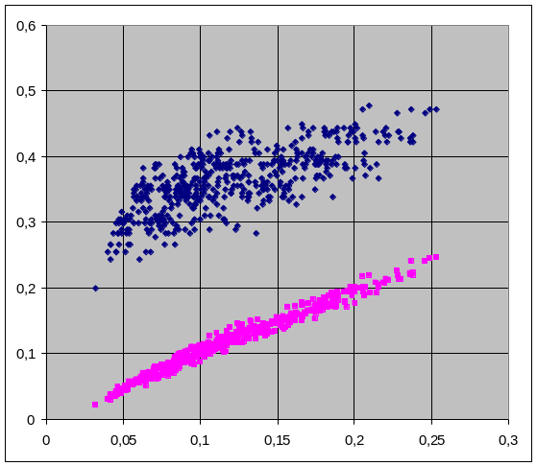


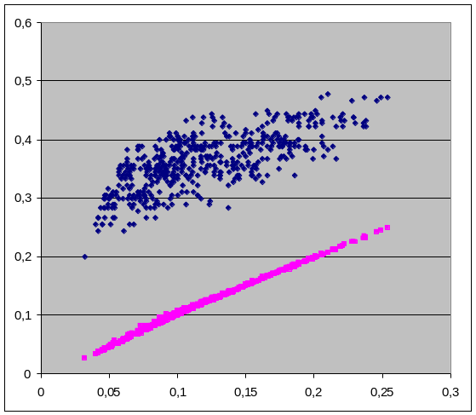
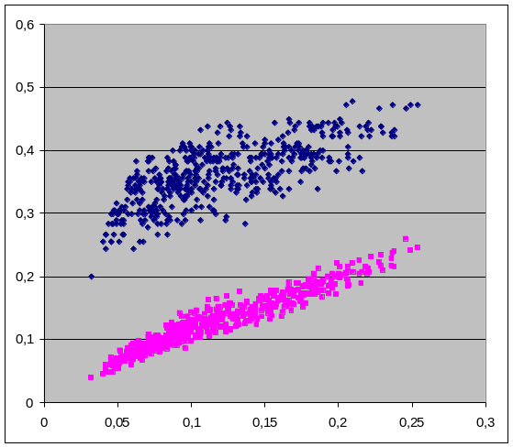

Анализ алгоритма
Сходимость
Влияние шума

Slide 6
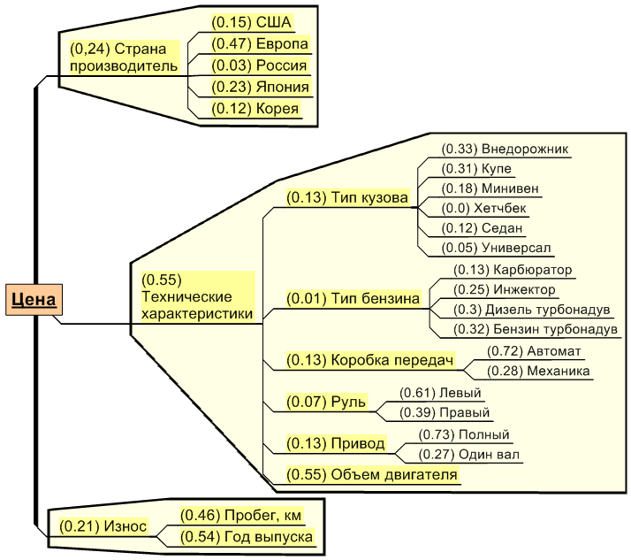
Задача ценообразования подержанных автомобилей по данным http://www.auto.ru

Slide 7
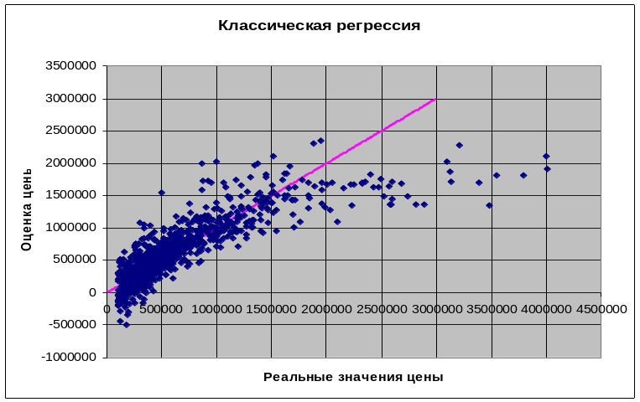
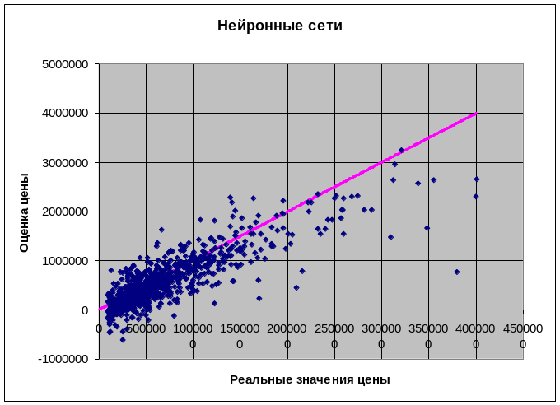
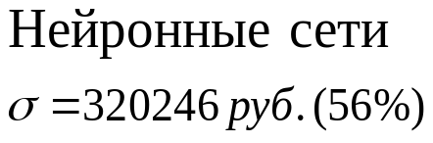
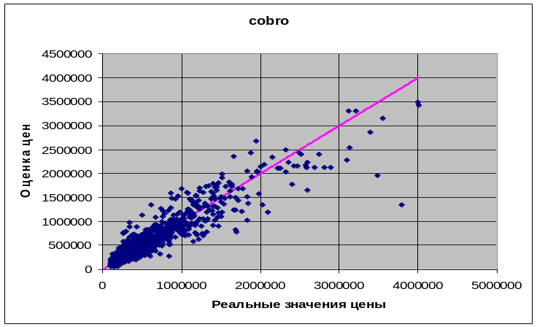
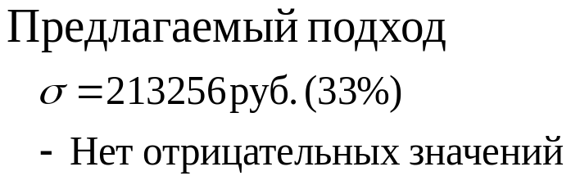
Сравнение с классическими методами Data Mining

Slide 8
Место в классификации методов Data Mining
Алгоритм | Точность | Масштабируемость | Интерпретируемость | Трудоемкость | Гибкость | Быстрота | УПРАВЛЯ-ЕМОСТЬ
Классические методы (линейная регрессия) | Нейтральная | высокая | высокая / нейтральная | Нейтральная | нейтральная | высокая | Низкая
Нейронные сети | Высокая | низкая | низкая | Нейтраль-ная | низкая | очень низкая | Низкая
Методы визуализации | Высокая | очень низкая | высокая | очень высокая | низкая | чрезвычайно низкая | Низкая
Деревья решений | Низкая | высокая | высокая | Высокая | высокая | высокая / нейтральная | высокая
cobro | нейтральная | низкая | высокая | Нейтра-льная | нейтральная | Очень низкая | высокая

Slide 9
Выводы
Предложена иерархическая система комплексных показателей для задач квалиметрии и ценообразования
Разработан алгоритм определения параметров модели по обучающей выборке
Реализована программная система для работы с моделью
Решена задача ценообразования подержанных автомобилей
Произведено сравнение с классическими алгоритмами Data Mining по различным параметрам

